Slide 1
ความดันโลหิตสูง
พญ. ศรัญญา เต็มประเสริฐฤดี, อายุรแพทย์
โรงพยาบาลสุไหงโกลก

Slide 2
ปัจจัยต่างๆที่มีผลต่อความดันโลหิต
อายุ
เวลา
จิตใจและอารมณ์
เพศ
Notes:
อายุ : คนสูงอายุมักมีความดันมากกว่า
เวลา : เวลานอน มักจะมีความดันต่ำที่สุดของวัน
จิตใจ : เครียดทำให้ความดันสูงชึ้น
เพศ : ผู้ชายมักจะมีความดันโลหิตที่สูงกว่า

Slide 3
นิยามและเกณฑ์การวินิจฉัย
Hypertension หมายถึง ระดับความดันโลหิตซิสโตลิก ( SBP) > 140 มม.ปรอท และ/หรือ ความดันโลหิตไดแอสโตลิก (DBP) > 90 มม.ปรอท
Isolated systolic hypertension (ISH) หมายถึง ระดับ SBP > 140 มม.ปรอท แต่ระดับ DBP < 90 มม.ปรอท

Slide 4
นิยามและเกณฑ์การวินิจฉัย
Isolated office hypertension หรือ white-coat hypertension (WCH) หมายถึง ภาวะที่ความดันโลหิตที่วัดในคลินิก โรงพยาบาล หรือสถานบริการสาธารณสุข พบว่าสูง (SBP > 140 มม.ปรอทและ/หรือ DBP > 90 มม.ปรอท) แต่เมื่อวัดความดันโลหิตที่บ้านจากการวัดด้วยเครื่องวัดความดันโลหิตอัตโนมัติพบว่าไม่สูง (SBP < 135 มม.ปรอท และ DBP < 85 มม.ปรอท)
Masked hypertension (MH) หมายถึง ภาวะที่ความดันโลหิตที่วัดในคลินิก โรงพยาบาล หรือสถานบริการสาธารณสุข พบว่าปกติ (SBP < 140 มม.ปรอทและ DBP < 90 มม.ปรอท) แต่เมื่อวัดความดันโลหิตที่บ้านจากการวัดด้วยเครื่องวัดความดันโลหิตอัตโนมัติพบว่าสูง (SBP > 135 มม.ปรอท และ/หรือ DBP > 85 มม.ปรอท)

Slide 5
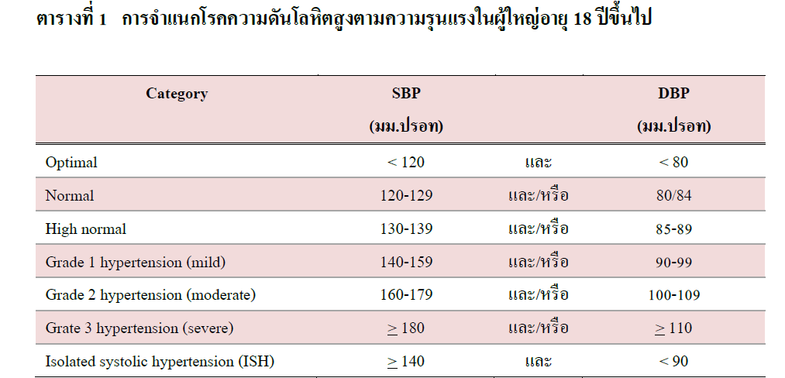
การประเมินความุนแรงของโรคความดันโลหิตสูง

Slide 6
สาเหตุของความดันโลหิตสูง
ไม่ทราบสาเหตุพบมากถึง ร้อยละ 85-90
ทราบสาเหตุ พบเพียงร้อยละ 10-15
- โรคไต
- โรคต้อมไร้ท่อ เช่น hyperthyroid, adrenal tumor, pheochromocytoma
- ยาต่างๆ เช่น NSAID, steroid
- ภาวะครรภ์เป็นพิษ

Slide 7
การวัดความดันโลหิต
การเตรียมผู้ป่วย
- ไม่ดื่มชาหรือกาแฟ และไม่สูบบุหรี่ ก่อนทา การวัด 30 นาที พร้อมกับถ่ายปัสสาวะให้เรียบร้อย
- นั่งพักบนเก้าอี้ในห้องที่เงียบสงบเป็นเวลา 5 นาที หลังพิงพนักเพื่อไม่ต้องเกร็งหลัง เท้า 2 ข้างวางราบกับพื้น
- ห้ามนั่งไขว่ห้าง ไม่พูดคุยขณะวัด
- แขนซ้ายหรือขวาที่ต้องการวัดวางอยู่บนโต๊ะขนานไปกับหน้าอกและไม่ต้องกำมือ

Slide 8
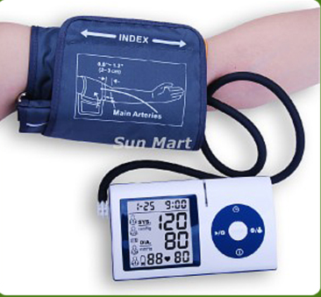
การวัดความดันโลหิต
การเตรียมเครื่องมือ
- Arm cuff ขนาดที่เหมาะสมกับแขนของผู้ป่วย กล่าวคือส่วนที่เป็นถุงลม (bladder) จะต้องครอบคลุมรอบวงแขนผู้ป่ วยได้ร้อยละ 80 สำหรับแขนของผู้ใหญ่ทั่วไปให้ใช้ arm cuff ที่มีถุงลมขนาด 16 ซม. X 30 ซม.

Slide 9
การวัดความดันโลหิต
วิธีการวัด
- ที่แขนซึ่งใช้งานน้อยกว่า (non-dominant arm) พัน arm cuffที่ต้นแขนเหนือข้อพับแขน 2-3 ซม. และให้กึ่งกลางของถุงลม ซึ่งจะมีเครื่องหมายวงกลมเล็ก ๆ ที่ขอบให้วางอยู่บนหลอดเลือดแดง brachial
- ให้ประมาณระดับ SBP ก่อนโดยการคลำ บีบลูกยาง (rubber bulb) ให้ลมเข้าไปในถุงลมอย่างรวดเร็วจนคลำ ชีพจรที่หลอดเลือดแดง brachial ไม่ได้ ค่อย ๆ ปล่อยลมออกให้ปรอทในหลอดแก้ว ลดระดับลงในอัตรา 2-3 มม.ปรอท/วินาที จนเริ่มคลำ ชีพจรได้ถือเป็นระดับ SBP คร่าว ๆ

Slide 10
การวัดความดันโลหิต
วิธีการวัด
- วัดระดับความดันโลหิตโดยการฟัง ให้วาง bell หรือ diaphragm ของ stethoscope เหนือหลอดเลือดแดง brachial แล้วบีบลูกยางจนระดับปรอทเหนือกว่า SBP ที่คลำ ได้ 20-30 มม.ปรอท แล้วค่อย ๆปล่อยลมออก เสียงแรกที่ได้ยิน (Korotkoff sound phase I) จะตรงกับ SBP ปล่อยระดับปรอทลงจนเสียงหายไป (Korotkoff sound phase V) จะตรงกับ DBP
- ให้ทำการวัดอย่างน้อย 2 ครั้ง ห่างกันครั้งละ 1 นาที จากแขนเดียวกัน และท่าเดียวกัน นำผลที่ได้ทั้งหมดมาหาค่าเฉลี่ย โดยทั่วไปการวัดครั้งแรกมักมีค่าสูงที่สุด หากพบผลจากการวัดสองครั้งต่างกันมากกว่า 5 มม.ปรอท ควรวัดเพิ่มอีก 1-2 ครั้ง

Slide 11
การประเมินความเสี่ยงต่อการเกิดโรคหัวใจและหลอดเลือด
ความเสี่ยงต่อการเกิด CVD จากโรคความดันโลหิตสูง ไม่ได้ตัดสินจากระดับความดันโลหิตเพียงอย่างเดียว แต่ดูจากการประเมินปัจจัยเสี่ยงรวม ได้แก่
1. ปัจจัยเสี่ยงต่าง ๆ ต่อการเกิด CVD ได้แก่ อายุ เพศ ประวัติการสูบบุหรี่ และภาวะไขมันในเลือดผิดปกติ (dyslipidemia) เป็นต้น
2. การตรวจพบ Target organ damage
3. การปรากฏของ CVD อยู่แล้ว เช่น โรคหัวใจขาดเลือด ภาวะหัวใจล้มเหลว โรคหลอดเลือดสมอง โรคหลอดเลือดส่วนปลาย
4. โรคร่วมที่มีความเสี่ยงต่อการเกิด CVD สูง เช่น โรคเบาหวาน หรือ CKD
Target organ damage
Cerebrovascular disease : Ischemic stroke, cerebral hemorrhage, transient ischemic attack
Cardiovascular disease : cardiomegaly, congestive heart failure
Kidney disease : CKD, Albuminuria ( urine albumin/urine creatinine ratio > 30 mg/g Cr.

Slide 12
การซักประวัติ
ประวัติเกี่ยวกับโรคความดันโลหิตสูงและโรคประจำตัวอื่นๆ
ประวัติครอบครัว
ปัจจัยเสี่ยงอื่น ๆ เช่น การสูบบุหรี่ การดื่มสุรา การกินอาหารเค็ม
อาการที่บ่งชี้ว่ามี TOD แล้ว เช่น อาการใจสั่น เหนื่อยง่าย เจ็บแน่นหน้าอก ชาหรือแขนขาอ่อนแรงชั่วคราวหรือถาวร ตามัว หรือมองไม่เห็นชั่วคราว ปวดศีรษะ เวียนศีรษะ บวมที่เท้า ปวดขาเวลาเดินระยะทางสั้น

Slide 13
การตรวจร่างกาย
ตรวจเพื่อยืนยันการวินิจฉัยความดันโลหิตสูง
ตรวจภาวะโรคอ้วนและภาวะอ้วนลงพุง
- โรคอ้วน : BMI ≥ 25 กก/ม²
- ภาวะอ้วนลงพุง : เส้นรอบเอวในท่ายืน ≥ 90 ซม.ในผู้ชาย หรือ≥ 80 ซม.ในผู้หญิง
ตรวจหา TOD, CVS

Slide 14
การตรวจทางห้องปฏิบัติการ
ต้องได้รับการตรวจตั้งแต่วินิจฉัยเป็นโรคความดันโลหิตสูง และส่งตรวจซ้ำปีละ 1 ครั้ง
- Fasting plasma glucose
- Lipid profile
- Electrolyte, serum creatinine
- Hemoglobin, Hematocrit
- Urinalysis
- Electrocardiography (ECG)

Slide 15
หลักการรักษาโรคความดันโลหิตสูง
ประเมินความเสี่ยงโดยรวมของโรคหัวใจและหลอดเลือด
การรักษาโรคความดันโลหิตสูง
- การรักษาโดยการปรับเปลี่ยนพฤติกรรมชีวิต
- การใช้ยาความดันโลหิต
การติดตามผู้ป่วย

Slide 16
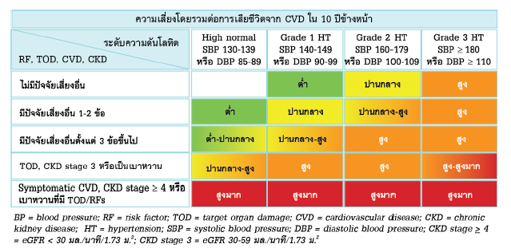
หลักการรักษาโรคความดันโลหิตสูง
ประเมินความเสี่ยงโดยรวมต่อการเสียชีวิตจากโรคหัวใจและหลอดเลือดใน 10 ปี ข้างหน้า

Slide 17
ปัจจัยเสี่ยงต่อการเกิดโรคหัวใจและหลอดเลือด
ระดับความรุนแรงของ SBP และ DBP
อายุ ≥ 55 ปีในเพศชายหรือ ≥ 65 ปีในเพศหญิง
สูบบุหรี่
FPG 100-125 mg/dL
Total cholesterol > 200 mg/dL, LDL > 130 mg/dL, HDL < 40 mg/dL ในเพศชายหรือ < 50 mg/dL ในเพศหญิง, triglyceride > 150 mg/dL
ประวัติการเกิด CVDในบิดา มารดา หรือ พี่น้องก่อนวัยอันควร
อ้วนลงพุง WC ≥ 90 ซม.ในเพศชาย และ 80 ซม. ในเพศหญิง

Slide 18
การรักษาโรคความดันโลหิตสูง
การรักษาโดยการปรับเปลี่ยนพฤติกรรมชีวิต
- การควบคุมน้ำหนักตัวให้อยู่ในเกณฑ์ปกติ : BMI 18.5-22.9 กก./ม²
- การออกกำลังกาย : ออกกำลังกายความหนักระดับปานกลางอย่างน้อยวันละ 30 นาที 5 วัน/สัปดาห์
ตัวอย่าง -> เดินเร็ว, ว่ายน้ำเร็ว, ปั่นจักรยานอยู่กับที่
Notes:
ออกกำลังกายความหนักระดับปานกลาง คือ ออกกำลังกายจนชีพจรเต้นร้อยละ 50-70 ของชีพจรตามอายุ ( maximal HR= 220-อายุ) หรือยังสามารถพูดเป็นประโยคต่อเนื่องได้

Slide 19
การรักษาโรคความดันโลหิตสูง
การรักษาโดยการปรับเปลี่ยนพฤติกรรมชีวิต
- การจำกัดโซเดียมในอาหาร : บริโภคโซเดียมไม่เกิน 2,300 มก./วัน
อาหาร | โซเดียม (มก.)
เกลือ 1 ช้อนชา | 2,000
น้ำปลา 1 ช้อนชา | 350-500
ซีอิ๊ว 1 ช้อนชา | 320-455
ผงชูรส 1 ช้อนชา | 492
ไข่เค็ม 1 ฟอง | 481
บะหมี่สำเร็จรูป 1 ซอง | 1,500

Slide 20
การรักษาโรคความดันโลหิตสูง
การรักษาโดยการปรับเปลี่ยนพฤติกรรมชีวิต
- การรับประทานอาหารตามแนวทาง DASH (Dietary Approaches to Stop Hypertension) โดยการเน้นผัก 5 ส่วน/วัน, ผลไม้ 4 ส่วน/วัน, นมไขมันต่ำและผลิตภัณฑ์นมไขมันต่ำ 2-3ส่วน/วัน, ธัญพืช ถั่วเปลือกแข็ง 7 ส่วน/วัน
- การจำกัดหรืองดดื่มแอลกอฮอล์
- การหยุดบุหรี่
Notes:
ผัก 1 ส่วน = ผักดิบ 2ทัพพีหรือ ผักสุก 1 ทัพพี
ผลไม้ 1 ส่วน = ผลไม้หั่นพอดีคำ 6-8ชิ้น

Slide 21
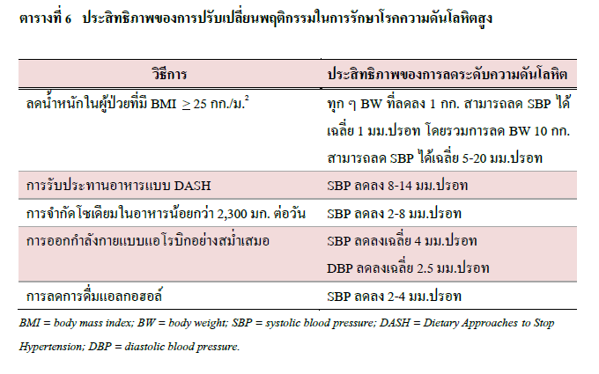

Slide 22
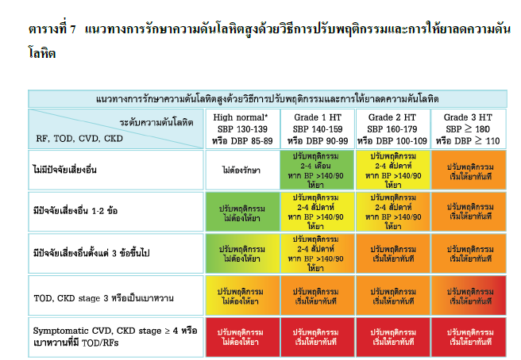
การรักษาโรคความดันโลหิตสูง

Slide 23
การรักษาโรคความดันโลหิตสูง
ระดับความดันโลหิตเป้าหมาย
- ความดันโลหิต < 140/90 มม.ปรอท ในผู้ป่วยทั่วไป
- ความดันโลหิต < 140-150/90 มม.ปรอท ในผู้ป่วยที่มีอายุช่วง 61-79 ปี
- ความดันโลหิต < 150/90 มม.ปรอท ในผู้ป่วยที่มีอายุ≥ 80ปี

Slide 24
การรักษาโรคความดันโลหิตสูง
การใช้ยาความดันโลหิต ควรเริ่มต้นจากยา 4 กลุ่มต่อไปนี้
- Thiazide-type diuretics
- Calcium channel blockers (CCBs)
- Angiotensin converting enzyme inhibitors (ACEIs)
- Angiotensin receptor blockers (ARBs)
ไม่แนะนำให้เรีมยากลุ่มอื่นๆเช่น beta-blockers, alpha-blockersเรีมเป็นตัวแรกนอกจากมีข้อบ่งชี้ชัดเจน

Slide 25
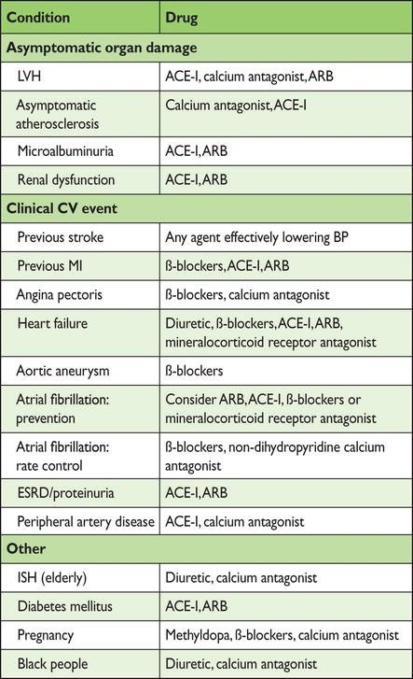

Slide 26
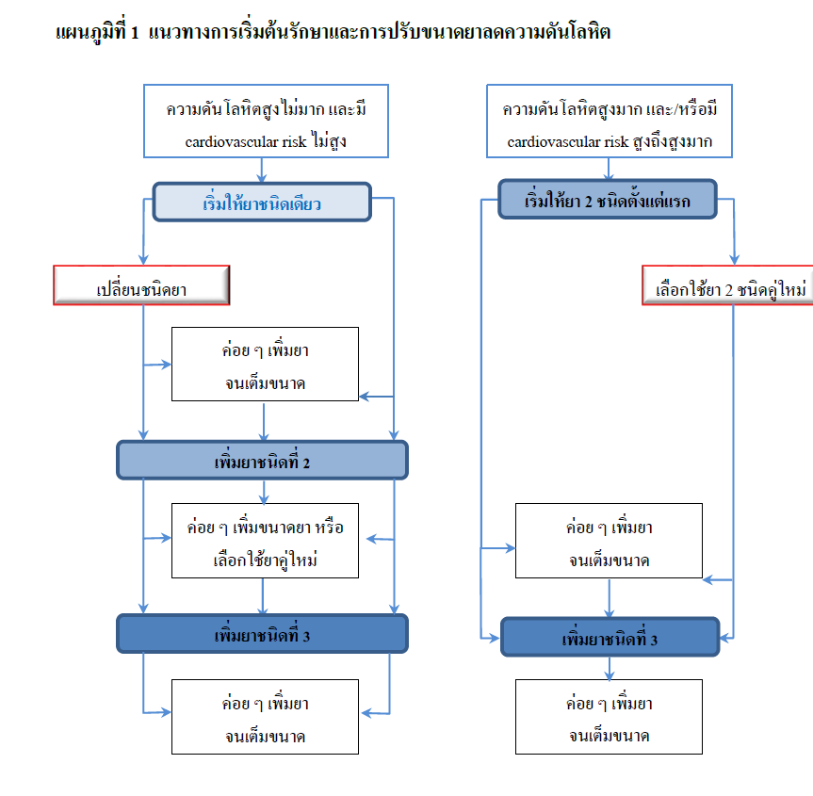
Notes:
ความดันสูงมากคือ sBP >160 or DBP > 100

Slide 27
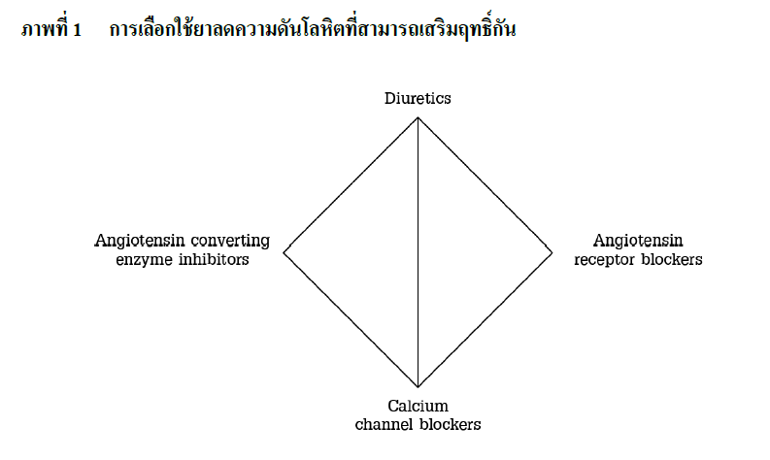

Slide 28
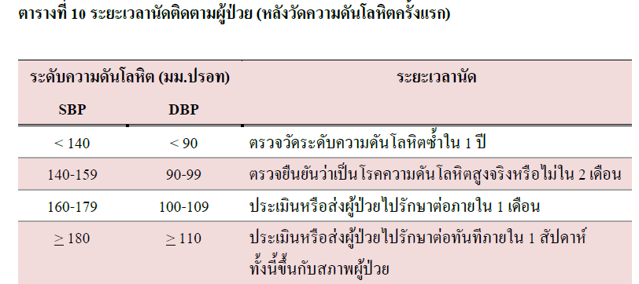
การรักษาโรคความดันโลหิตสูง
การติดตามผู้ป่วย
- ระยะเวลาการติดตามผู้ป่วย

Slide 29
การรักษาโรคความดันโลหิตสูง
การติดตามผู้ป่วย
- การปรับลดขนาดหรือชนิดของยาลดความดันโลหิต แนะนำให้ทำเมื่อผู้ป่วยสามารถควบคุมระดับความดันโลหิตได้อย่างมีประสิทธิภาพอย่างน้อย 1 ปี

Slide 30
Thank you for your attention

